Slide 1
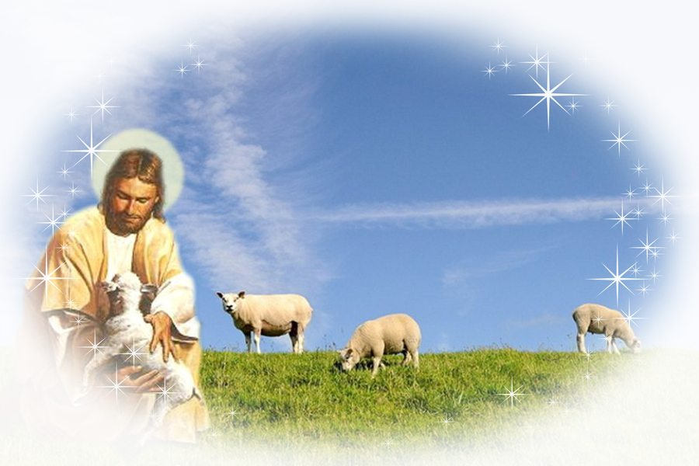
恁若背我之軛
恁若背我之軛 且來對我學
恁若背我之軛 我會賜安歇
恁豈軟弱且背重擔
恁豈痛苦且孤單

Slide 2
將恁逐項願望帶來
我就會賜恁安歇
喔，我會賜恁安歇
恁若背我之軛 且來對我學
恁若背我之軛 我會賜安歇
帶憂傷就近我 下佇我腳前

Slide 3
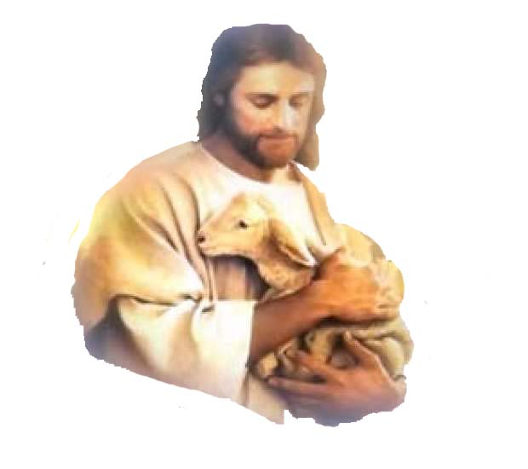
帶重擔就近我 得自由心靈 恁若背我之軛 且來對我學 恁若背我之軛 我會賜安歇 恁若背我之軛 就會得安歇

